Slide 1
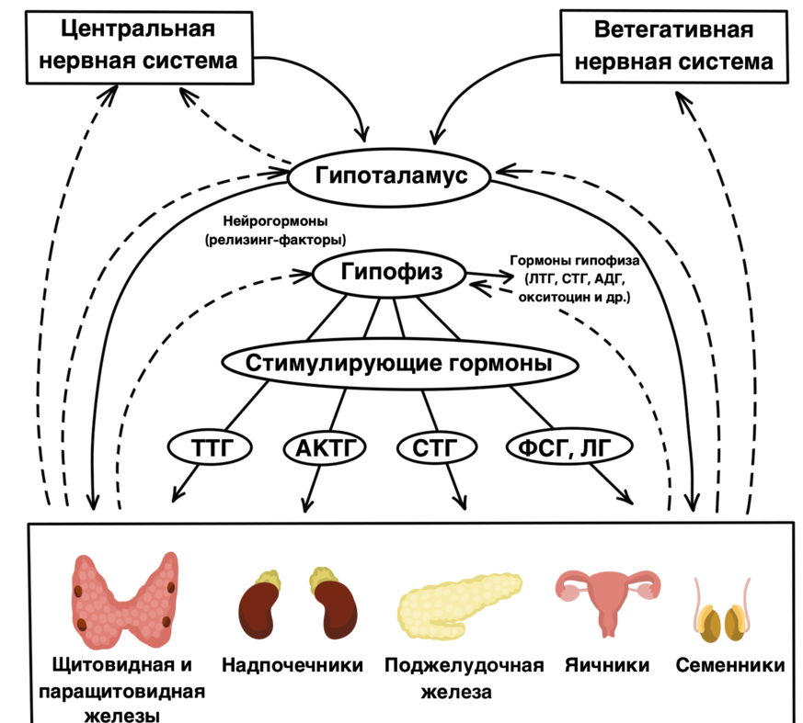
Хирургическая патология эндокринной системы

Slide 2
План лекции 1. Тиреоидная хирургия 2. Хирургия надпочечников 3. Хирургия поджелудочной железы 4. Хирургия половых желез

Slide 3
Эндокринная хирургия - раздел хирургии, занимающийся изучением причин, методов диагностики и хирургическим лечением заболеваний желез внутренней секреции (щитовидная, паращитовидная, поджелудочная железа, гипофиз, надпочечники, семенники, яичники).

Slide 4
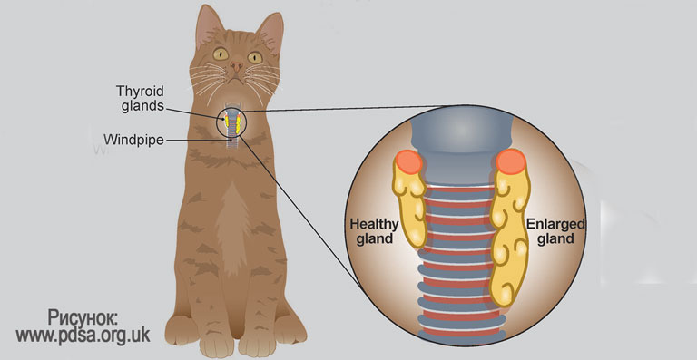
Гипертиреоз – это состояние гиперфункции щитовидной железы, которое сопровождается избыточной выработкой тироксина и трийодтиронина.

Slide 5
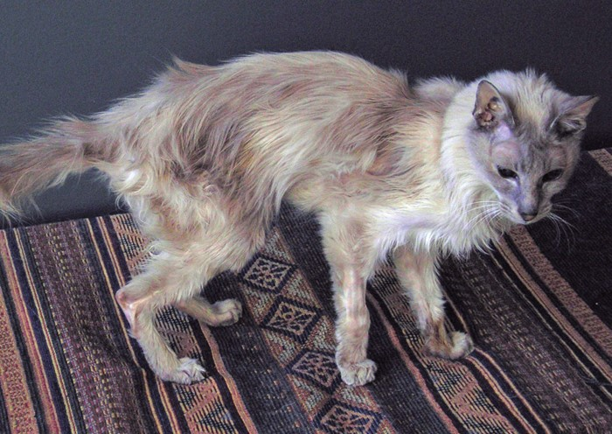
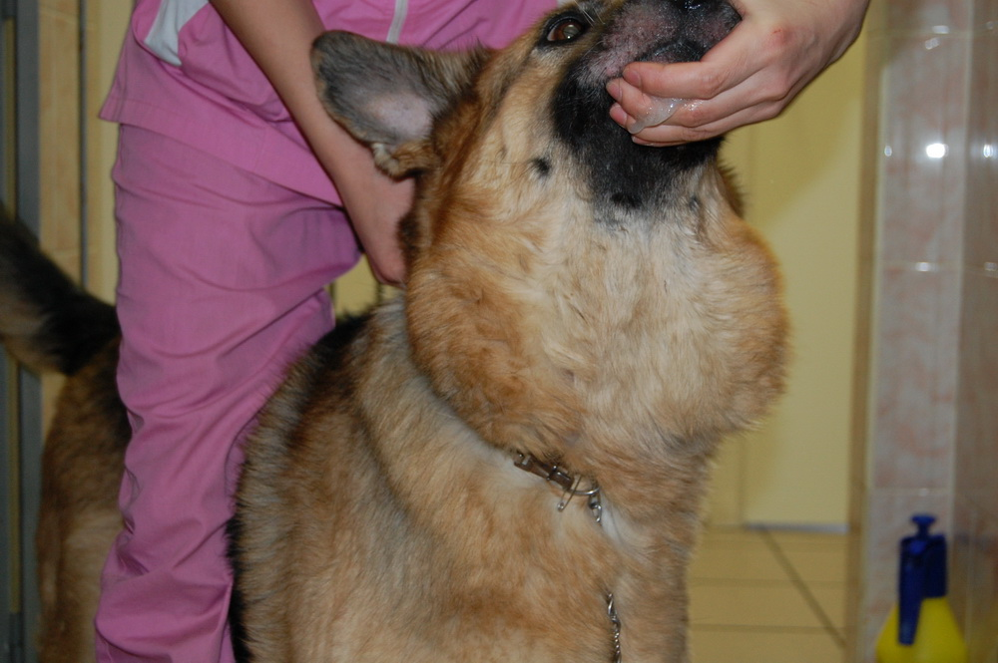
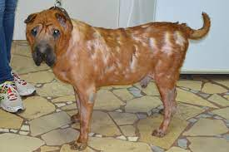
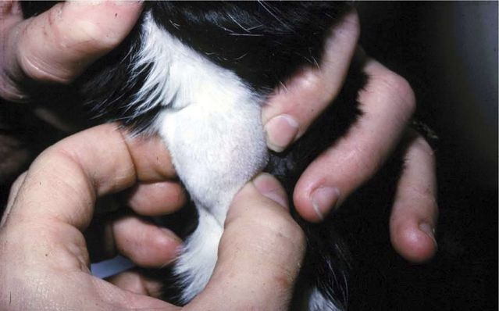
Клинические признаки гипертиреоза

Slide 6
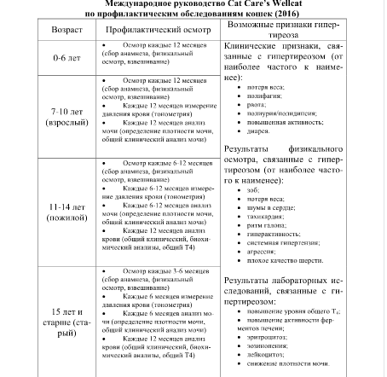

Slide 7
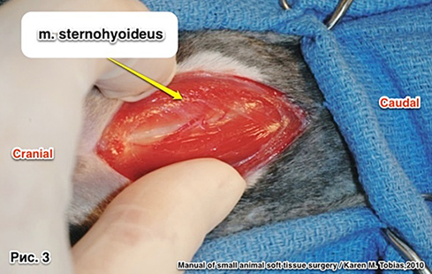
Разъединение тканей

Slide 8
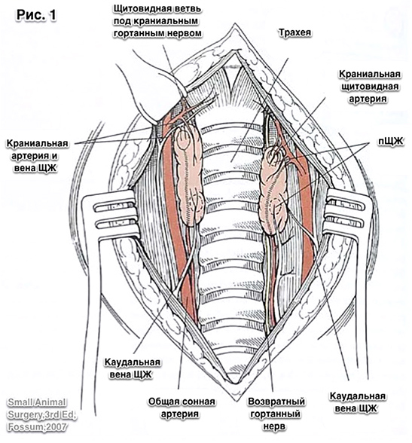
Топография органов в области шеи

Slide 9
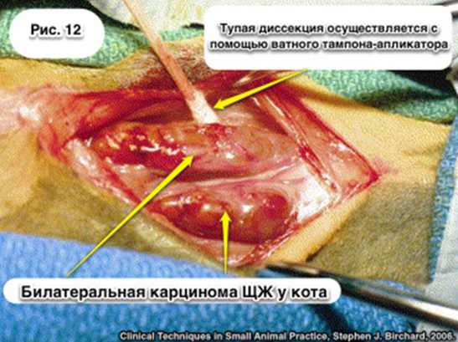

Slide 10
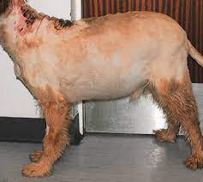
Гиперадренокортицизм — состояние, обусловленное хронической повышенной концентрацией глюкокортикоидов (кортизол) в крови.

Slide 11
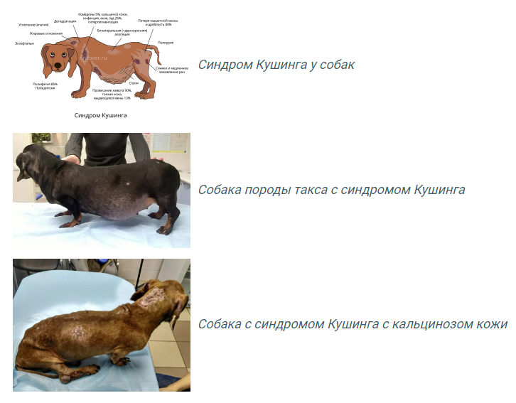

Slide 12
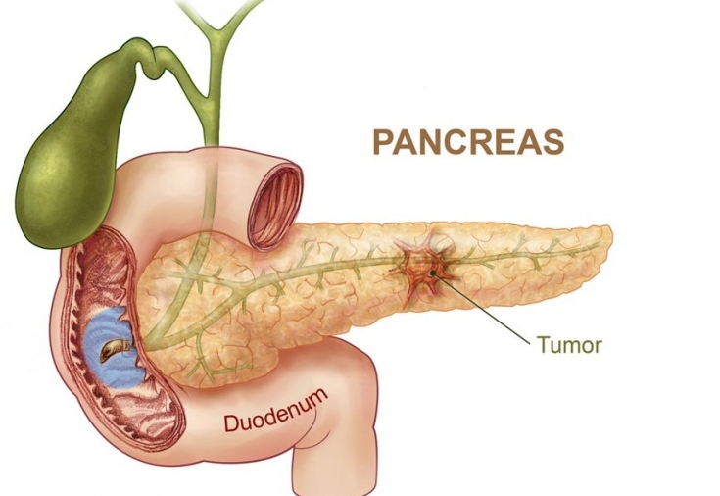
Инсулинома – эндокринная опухоль, возникающая из бета-клеток поджелудочной железы и продуцирующая повышенное количество инсулина.

Slide 13
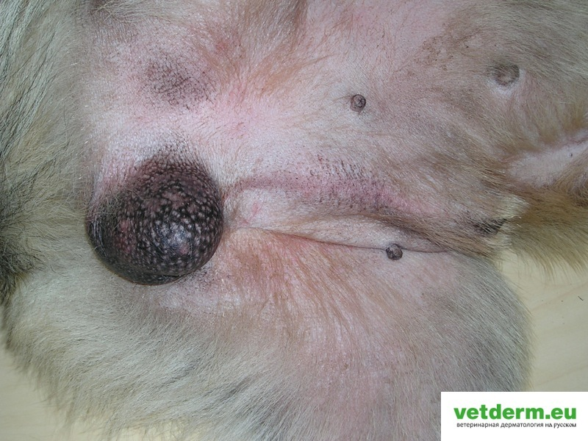
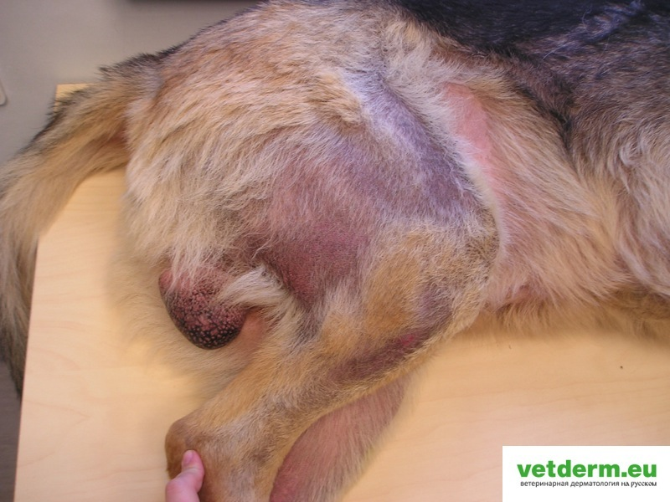
Гиперэстрогенизм - повышенное содержание эстрогенов в крови животных.

